Slide 1
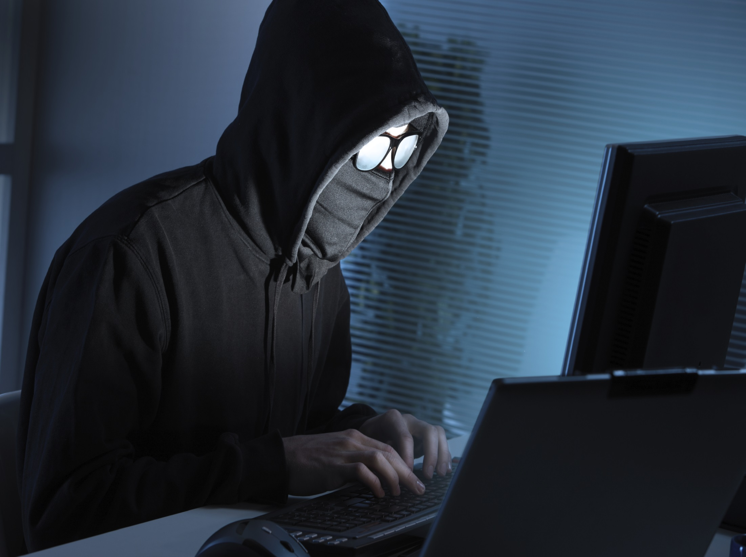
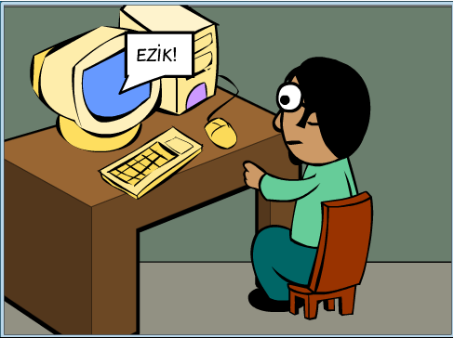
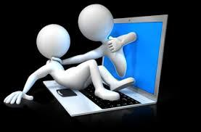
SANAL ZORBALIK VE GÜVENLİ İNTERNET KULLANIMI

Slide 2
SANAL ZORBALIK NEDİR?
Sanal zorbalık, bir birey ya da grubun bilgi ve iletişim teknolojilerini kullanarak kasıtlı ve sürekli olarak başkalarına zarar vermeye çalışmasıdır.

Slide 3
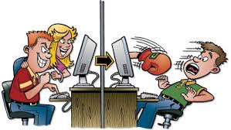
SİBER ZORBALIK DAVRANIŞLARI
AŞAĞILAMA
ALAY ETME
LAKAP TAKMA
TEHDİT
TACİZ
İFTİRA
DEDİKODU
GİZLİ NUMARA İLE ARAMA YAPMA
SALDIRI

Slide 4
SİBER ZORBALIK DAVRANIŞLARI HANGİ ORTAMLARDA SERGİLENİYOR
SOSYAL MEDYA ORTAMLARI
CEP TELEFONU
TABLET
WEB KAMERA
SOHBET ODASI / ONLİNE OYUNLAR

Slide 5
SİBER MAĞDURLAR
İNTERNETTE ÇOK VAKİT GEÇİRME
FAZLA SAYIDA SOSYAL AĞ PROFİLİNE SAHİP OLMA
FAZLA SAYIDA KİŞİSEL BİLGİ PAYLAŞMA
POPÜLER OLMA ÇABASI
GÜVENLİ İNTERNET KULLANIMI BİLGİ VE BECERİLERİNE SINIRLI OLMASI

Slide 6
SİBER ZORBALIK YAPMA NEDENLERİ
ZARAR VERME
EĞLENME
GÜCÜ KANITLAMA
İTİBAR KAZANMA
‘’YAPABİLİYOR OLMA’’

Slide 7
SİBER ZORBALARIN ZORBALIK YAPMASINI TETİKLEYEN FAKTÖRLER
BAZI ÇOCUK VE GENÇLER;
SERGİLEDİKLERİ DAVRANIŞIN SİBER ZORBALIK OLDUĞUNUN FARKINDA OLMADAN,
GENELLİKLE KENDİLERİNE E-POSTA VEYA ANLIK MESAJ ŞEKLİNDE GÖNDERİLEN OLUMSUZ MESAJLARA, AYNI BİÇİMDE YANIT VERMEKTEDİRLER

Slide 8
Siber Zorbalığın Etkileri
Siber Zorbalık mağdurlar üzerinde;
Başarısızlık
Utanma
Endişe
Öfke
Korku
Kendine Zarar verme (en önemlisi bu)
Şiddete yönelme
Uyku bozukluğu
Yalnızlık

Slide 9
Siber Zorbalığın Yaygınlığı
İnternet ve cep telefonuna sahip olma oranındaki artış,
Bilişim teknolojilerine kolay erişim
Bilişim teknolojilerini kötü amaçlarla kullanma
Yüz yüze söylenemeyen sözlerin sanal ortamda daha kolay söylemesi
Kimliğin gizli tutulduğunun sanılması

Slide 10
Güvenli İnternet Kullanımı

Slide 11
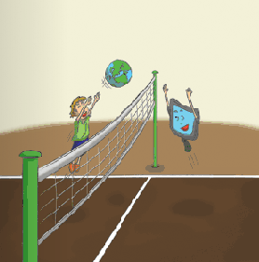
Güvenli bir İnternet yolculuğu için dikkat etmemiz gereken konuları birlikte hatırlayalım.

Slide 12
Zamanı Siz Yönetin!

Slide 13
Arkadaşlar,
İnternet ve bilgisayar başında kalacağınız zamanı iyi ayarlayın.

Slide 14
Arkadaşlar,
İnternetin zamanınızı çalmasına izin vermeyin.
Dışarıda oyun oynamak, sevdiğiniz sporları yapmak, ailenizle beraber vakit geçirmek, derslerinizi yapmak ve kitap okumak için kendinize zaman ayırın.

Slide 15
Vücut Sağlığınızı Koruyun!

Slide 16
Bilgisayar karşısında dik oturun; sırtınızı destekleyecek bir sandalye veya oturma alanı seçin.
Bilgisayarınızı aydınlık ortamlarda kullanın.
Bilgisayarın önünde uzun süreli hareketsiz kalmayın.

Slide 17
Yeri Siz Belirleyin!

Slide 18
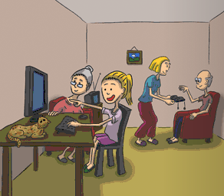
Sevgili Çocuklar,
Anne ve babanıza karşı açık, şeffaf ve dürüst olun. İnternetten yaptığınız maceralı yolculuklarınızda onları da yanınıza almaktan çekinmeyin.
İnternette gezinmek için eviniz ve ailenizle birlikte oturduğunuz odayı tercih edin.
İnterneti başka bir yerde kullanıyorsanız bu yerin neresi olduğu hakkında ailenizi bilgilendirin.

Slide 19
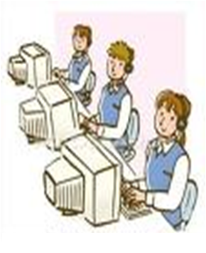
Sevgili Çocuklar,
Evinizde internet yoksa okulda, kütüphanede ya da ailenize bilgi vererek arkadaşınızın bilgisayarında internete girebilirsiniz.
16 yaşından küçükseniz velinizi yanınıza almadan İnternet kafelere gitmeyin.

Slide 20
Gireceğiniz Kapıyı Bakacağınız Pencereyi Siz Belirleyin!

Slide 21
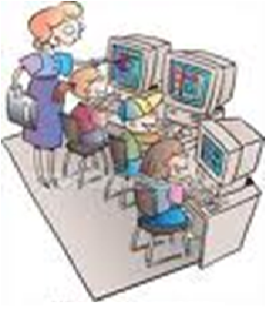
Arkadaşlar,
Ziyaret edeceğiniz internet sitelerini aileniz ya da öğretmenlerinizle birlikte siz belirleyin.
Size teklif edilen internet sitelerini ailenize ya da öğretmenlerinize sormadan ziyaret etmeyin.

Slide 22
Arkadaşınızı Siz Belirleyin!

Slide 23
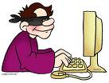
Sevgili Arkadaşlar,
İnternet ortamında sadece tanıdığınız kişilerle sohbet edin ve iletişim kurun.
Tanımadığınız kişilerin internetten yaptığı arkadaşlık tekliflerini reddedin.

Slide 24
Arkadaşlar,
İnternet sitelerinde yer alan oyunlara, aktivitelere yarışmalara katılmadan önce mutlaka ailenize ve öğretmenlerinize danışın.
İnternette tanıştığınız yabancılarla ailenizin bilgisi olmadan yüz yüze görüşmeyin, buluşmayın.

Slide 25
Kimliğinizi ve Kişiliğinizi Koruyunuz!

Slide 26
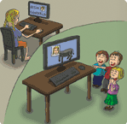
T.C. kimlik numaranız, adresiniz, telefon numaranız, okulunuzun adı, anne ve babanızın iş adresleri ve iş yeri telefon numaralarını yabancılarla paylaşmayın.
İnternet üzerinden kendi resimlerinizi, ailenizin resimlerini, video görüntülerinizi yabancılara göndermeyin.

Slide 27
Yabancılarla web kamera kullanarak konuşmayın.
Evinizi ve odanızı yabancılarla paylaşmayın

Slide 28
“HAYIR!” Deme Hakkınızı ve Özgürlüğünüzü Kullanın!

Slide 29
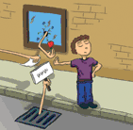
Arkadaşlar,
İnternette iken sizi rahatsız eden, görüntü, ses ve yazılara rastladığınızda hemen internet kullanımını bırakın.
Rahatsız edildiğinizde karşılık vermeyin. Hemen ve hiç çekinmeden ailenize haber verin.

Slide 30
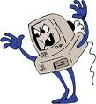
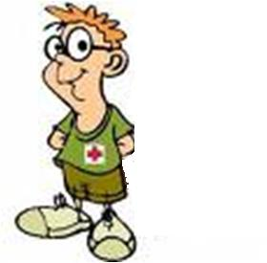
Arkadaşlar,
Sizleri rahatsız eden kişilere cevap vermeyin ya da onları yetkililere şikayet ederek cezalandırın.
HAYIR

Slide 31
İyi ve Nazik Bir Kullanıcı Olun!

Slide 32
Arkadaşlar,
Şaka yapmak amacıyla dahi tehdit edici, kötü ve kaba sözler kullanmayın.
İnternet özgürlüğünüzü kullanırken başkalarını rahatsız etmeyin.
Size yapılmasını istemediğinizi sizde başkasına yapmayın!
Hatalı iseniz özür dilemekten çekinmeyin.

Slide 33
Sevgili Genç Arkadaşlar,
Güvenli şifreler oluşturun.
Güvenmediğiniz sitelere kayıt olmayın.
Özel ve kişisel bilgilerinizi internet üzerinden göndermeyin.
Çünkü bu bilgiler başkaları tarafından ele geçirilebilir.

Slide 34
Bilgilerinizi Çalmaya Gelen Hırsızlara Dikkat!

Slide 35
Ne yapmalıyız Arkadaşlar,
İstenmeyen e-postaları kabul etmeyin ve hiç okumadan silin.
İstemediğiniz halde size ulaşan
e-postaları asla arkadaşlarınıza iletmeyin.
İnternette gezinirken başkalarının amaçlarını ve e-postalarını merak etmeyin.

Slide 36
O Halde Arkadaşlar,
Güvenli olmayan ve bilmediğiniz internet sitelerine girmeyin.
Bu internet sitelerinden dosya indirmeyin.
Haftalık virüs taramanızı ihmal etmeyin.

Slide 37
Ne yapmalıyız Sevgili Arkadaşlar?
Kişisel bilgilerinizi isteyen bir e-posta alırsanız bunu kesinlikle cevaplamayın!

